Slide 1
Краевое государственное казённое общеобразовательное учреждение, реализующее адаптированные основные общеобразовательные программы «Школа-интернат №11»
Министерство образования
и науки Хабаровского края
КГКОУ ШИ 11
Эффективная организация работы классных руководителей с родителями (законными представителями) обучающихся с интеллектуальными нарушениями в рамках года семьи».
Подготовила классный руководитель 8 класса
Э.А. Лисеенко

Slide 2
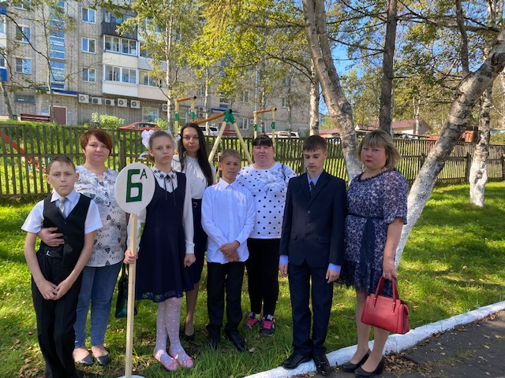
Чтобы узнать ребёнка, надо хорошо знать его семью»
В.А. Сухомлинский
Дети, родители, педагоги – члены одного школьного коллектива.

Slide 3
В настоящее время перед нами остро стоит вопрос о проблемах родителей и детей. Поэтому одним из первоочередных решений выступает помощь родителям в осознании своего родительского долга перед детьми, преодолевание неуверенности родителей в вопросах воспитания, и реализация родительских возможностей. В этой связи поиск новых форм, методов работы и наполнение их эффективным педагогическим содержанием является актуальной задачей

Slide 4
Семье принадлежит основная общественная функция – воспитание детей, она была и
остаётся жизненно необходимой средой для сохранения и передачи социальных и культурных ценностей, определяющим фактором формирования личности ребёнка.
На сегодняшний день – школа остаётся важнейшим звеном в системе воспитания.
Классное руководство, как традиционная форма работы, постоянно требует своего переосмысления и совершенствования.

Slide 5
Меняется время, обновляются требования к роли классного руководителя, возрастает ряд новых задач и поиск оптимальных решений для эффективной организации работы и достижения результатов.
Эффективность воспитания обучающегося сильно зависит от того, насколько тесно взаимодействуют школа и семья.
И проводником этого взаимодействия несомненно выступает классный руководитель.
Именно от грамотной работы классного руководителя зависит насколько семьи участвуют в жизни школы, класса, принимают политику учебного заведения , целью которой является воспитание и обучение всесторонне развитой и гармоничной личности.

Slide 6
Главные задачи классного руководителя:
Способствование единению, сплочению семьи
Установление доверительных отношений родителей и детей
Создание комфортных условий для ребёнка
Всесторонне, систематическое изучение семьи, условий жизни и воспитания.

Slide 7
Работа классного руководителя с родителями направлена на сотрудничество с семьей в интересах ребёнка.
Классный руководитель привлекает родителей к участию в воспитательном процессе в образовательном учреждении, что способствует созданию благоприятного климата в семье , психологического и эмоционального комфорта ребёнка в школе и дома.
Классный руководитель прогнозирует , анализирует, организует, сотрудничает, контролирует повседневную деятельность обучающихся своего класса.

Slide 8
Несомненно главным результатом работы классного руководителя является создание единого дружного коллектива. Работа классного руководителя будет более эффективна , если её осуществлять систематически.
Сотрудничество классного руководителя и семьи – это результат целенаправленной, планомерной, систематической и длительной работы. Родители и дети не должны чувствовать себя объектами изучения.
Итак, классный руководитель призван быть связующим звеном между учеником, педагогами, родителями, социумом, а зачастую и между самими детьми.
:

Slide 9
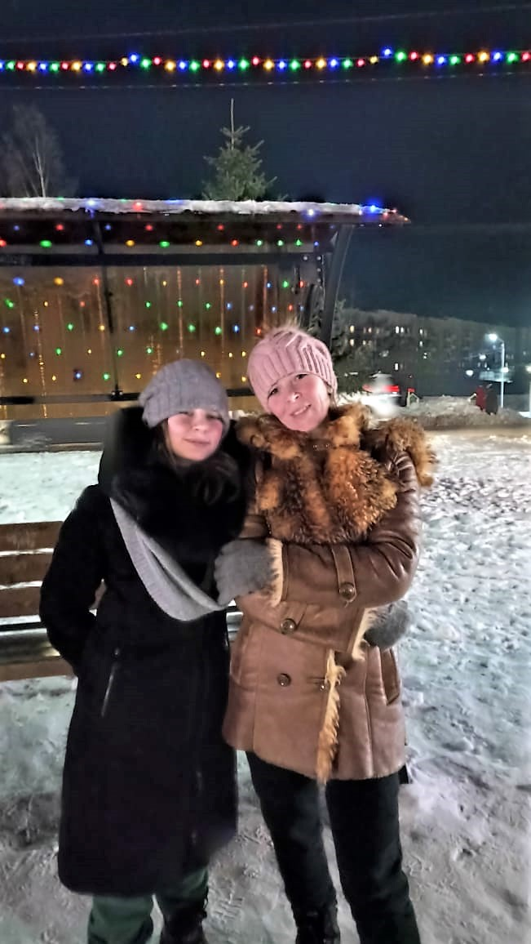
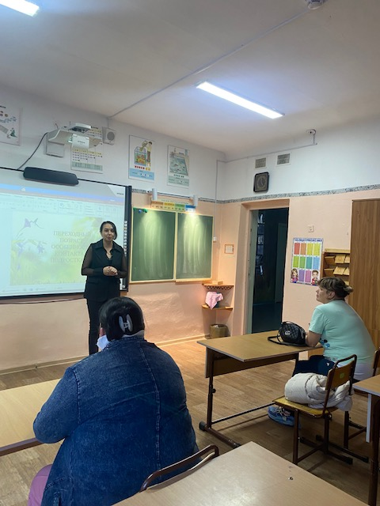
Родительские собрания
Участие в конкурсах

Slide 10
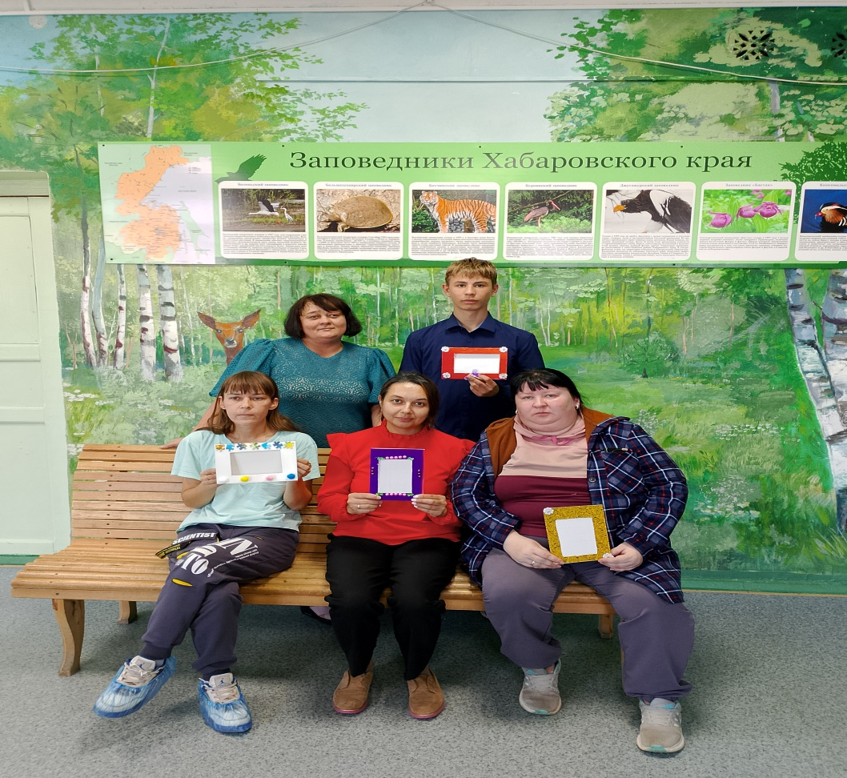
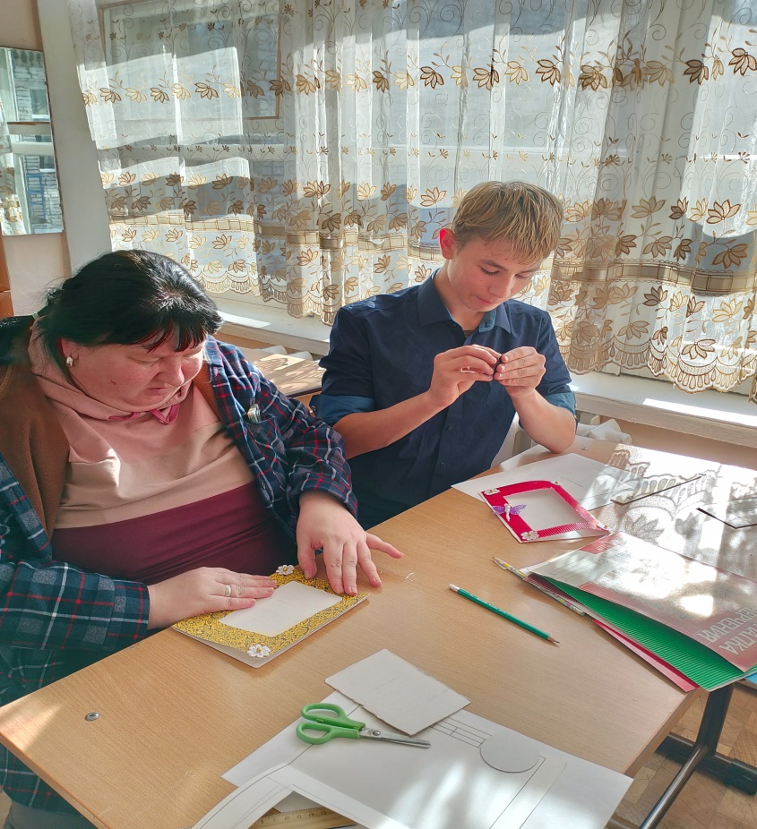
Родительская гостиная

Slide 11
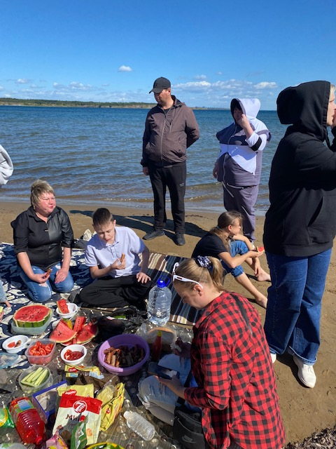
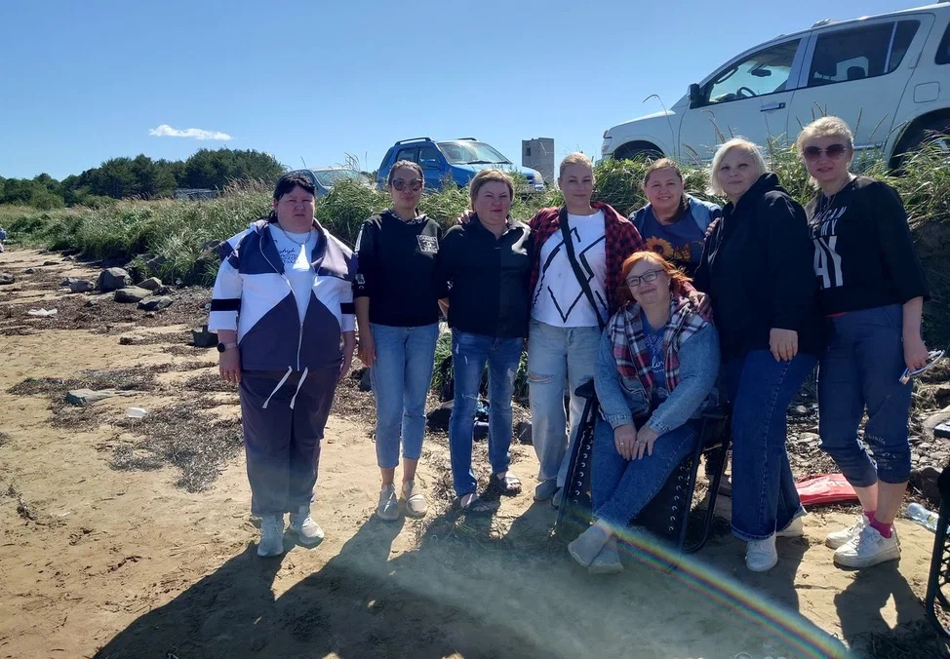
Участие в походе

Slide 12
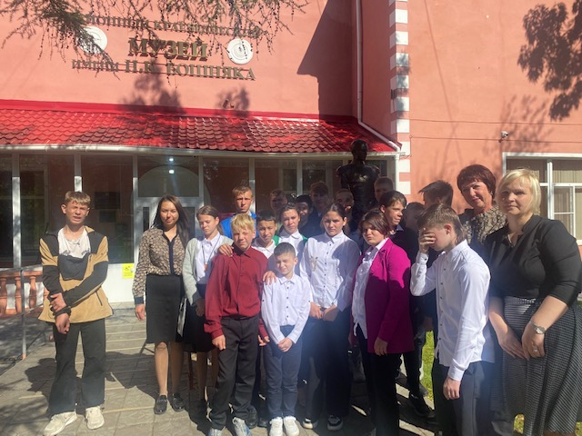
Участие в выездных экскурсиях, краеведческий музей г. Советская Гавань

Slide 13
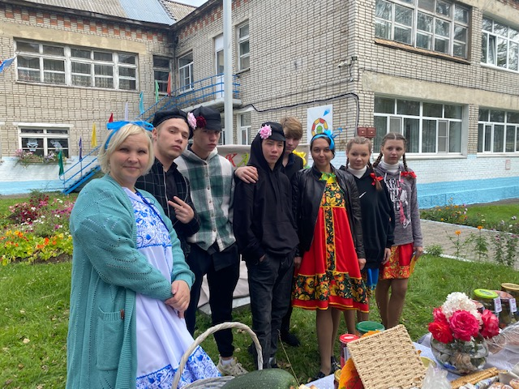
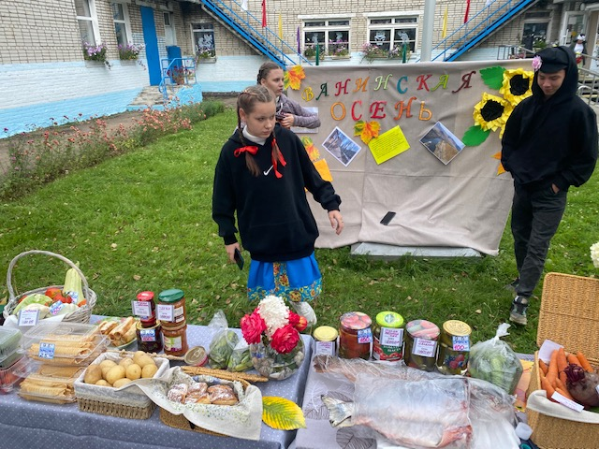
Участие в благотворительной ярмарке «Дары осени»

